Slide 1




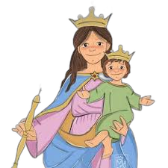

LA MAGIA DE LAS PALABRAS
TALLER FAMILIAS DE NIVEL INICIAL

Slide 2



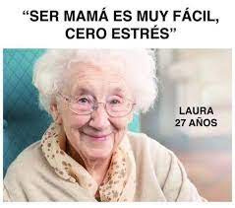


Slide 3

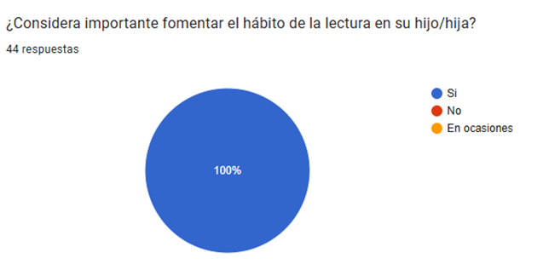
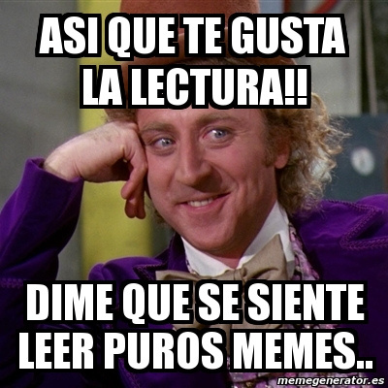

¿QUÉ ES LEER?
Lectura de images
Curva atencional

Slide 4

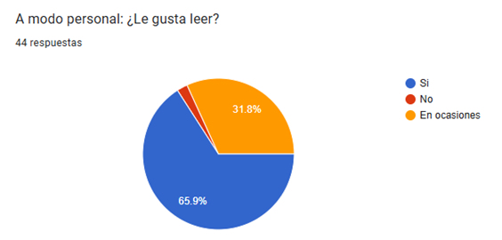
DATOS
Gestión de tiempo de ocio
Adultocentrismo

Slide 5
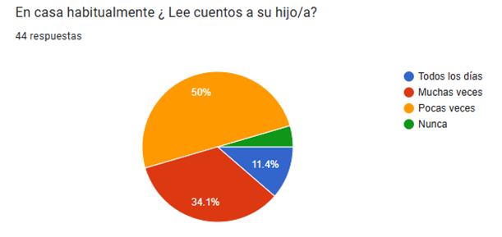
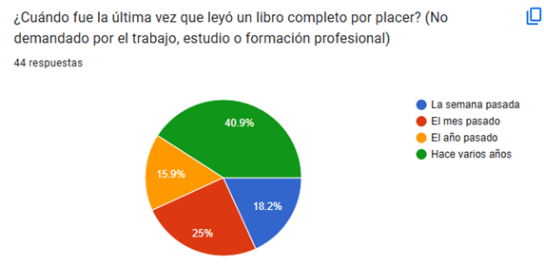

DATOS
55,5 % Pocas o ninguna
67 % 1 año o más

Slide 6


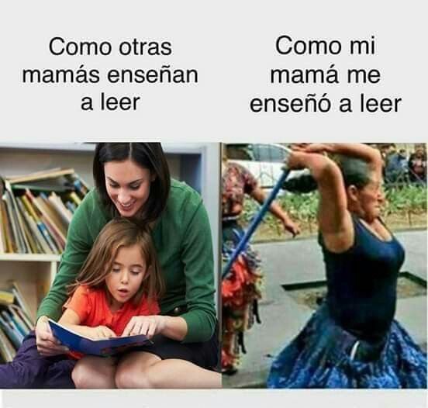



Slide 7

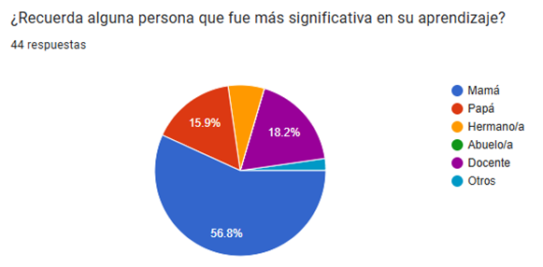
Referente de Aprendizaje
Sujeto de derecho / Objeto Tutelar
Tiempo en casa / Tiempo escolar

Slide 8


¡Manos a la obra!

Slide 9






Preparar el momento
¿QUÉ?
¿DÓNDE?
1
3
2
¿CUANDO?
¿CÓMO?
4

Slide 10




Gracias!!!

